Slide 1

Intento no sentir

Slide 2

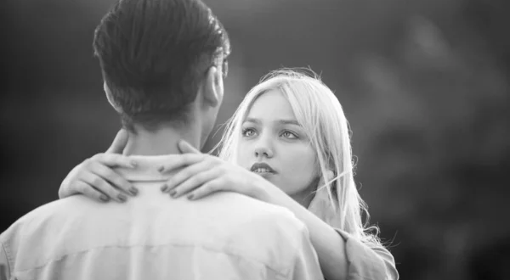
Pero él me obliga a no hacerlo.
Me rehusó a quererlo, pero si no lo veo llego al punto del desespero y recelo.
Mirarlo, hace que me dé un paro cardíaco, es la confección más mirifica obrada por el Creador.

Slide 3



Me agrada verte, para no perderme cada parte de tu rostro, y llevarte siempre en mi mente.
Mi corazón se aligera al apreciar tu belleza.
He perlado durante estos seis veranos, especulando ¿De qué me ha servido hacerte sentir amado, sí lo que hago lo noto en vano?
Eres tan coruscante , me encanta amarte, aunque no sé cuánto aguante.

Slide 4
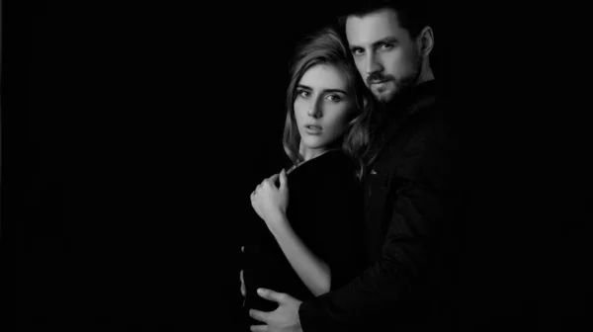
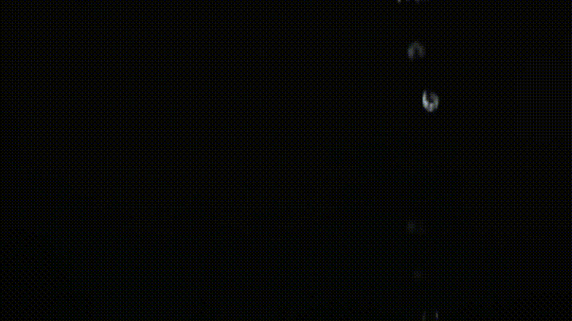
En la intempesta suelo recordarte, eres sumamente adorable, es imposible no amarte.
Cariño mío, a gritos examino ¿Qué tienen las rosas que no tenga yo?, si entre miles yo te escojo a ti, mi querubín.
A pesar de tus desperfectos aquí me tienes, y en tus victorias estoy, aunque sea en las opacidades.
Pero no afecta, alguien mejor llegara, quien sabe si tú mismo serás.

Slide 5
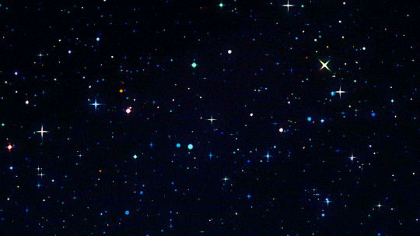

Mientras tanto déjame sola llorar y disfrutar, los segundos más felices de mi vida, los que son con tu compañía.
Una mirada, una sonrisa pícara, una palabra, para mí son regalos que inconscientemente me has dado, amor de mil encantos.
La tristeza invade mi cabeza al verte con esas damiselas,

Slide 6
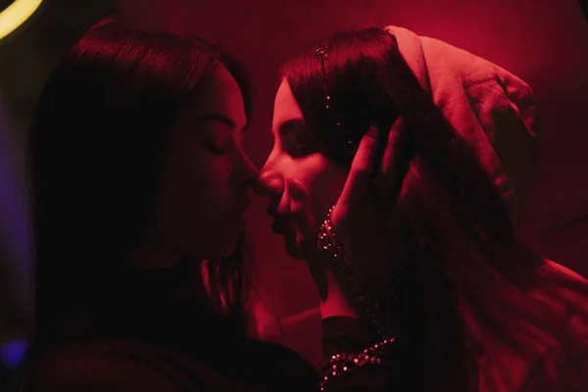
Callejeras qué, así como están contigo, van con cualquiera, pero no me interesan.
Rebuznare mi coraje hacia mis similares, no las acuso, tú tienes algo que a cualquiera le alborotas las adrenalinas.
Las hechizas con esa mirada, que te lleva a una galaxia muy lejana.

Slide 7


Las hechizas con esa mirada, que te lleva a una galaxia muy lejana
Con esa sonrisa que está hecha de Amatista.
Hago lo que este en mis manos para poder tenerte a mi lado, de mis cinco sentidos te has apoderado.

Slide 8
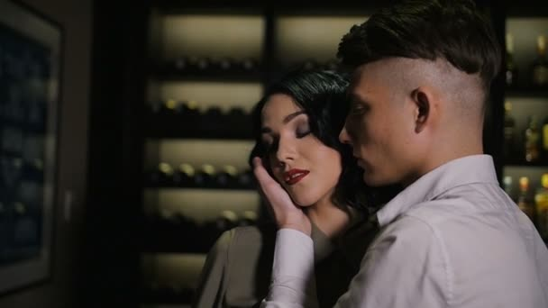
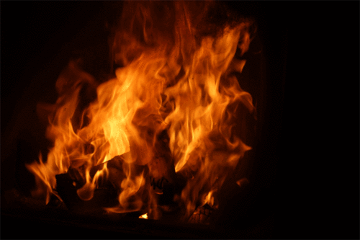
Hago lo que este en mis manos para poder tenerte a mi lado, de mis cinco sentidos te has apoderado.
Yo no sé porque ¿Te amo tanto?, tanto, tanto, tanto que he pensado que es un pecado.
jrvg
jrvallea@outlook.es
jrvallegomez@outlook.es

Slide 9







¿Te ha gustado?
Puedes ver más entrando
Aquí
Además puedes recibir powerpoints en tu correo electrónico suscribiéndote aquí:
…

